Slide 1
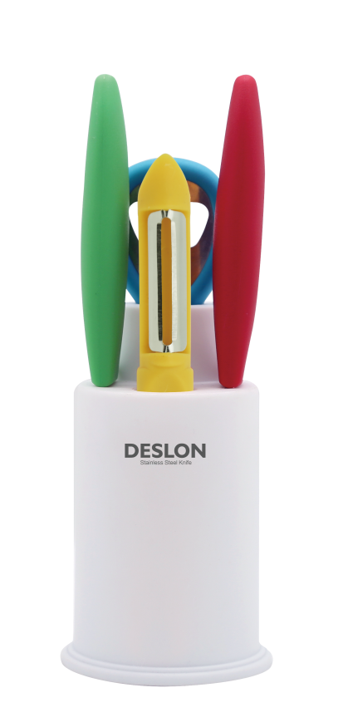



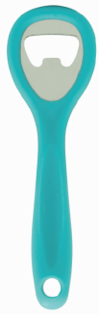
｜德世朗企业—刀具系列｜经典风尚系列-小工具系列
CG-TZ301-5A
厨房工具五件套
产品材质：3cr13不锈钢+ABS
产品配置：水果刀、面包刀、刨刀、开瓶器、刀座
---------------------------------------------------------
零 售 价：48.00元
批 发 价：10.00元
-----------------------------------------------
产品特点：
1. 专为东方家庭设计，功能多样，全力打造便捷厨房；
2. 迷你风格，造型精致，4把小工具加刀座套装，给您的
厨房增添一抹亮丽的色彩；
3. 刀片为3cr13不锈钢，做工精细，持久锋利更耐用；
4. ABS塑料底座，防水防滑易清洗，底部设有过滤孔，
防积水，不发霉，健康安全。
水果刀 面包刀
刨刀 开瓶器

